Slide 1
产品与需求 孙云丰@百度

Slide 2
鉴于当前态势，我认为我们要做xyz，来实现业务增长的突破。
BOSS提出了一个想法，我隐约觉得它不靠谱，但不知道从何说起。
这个创业公司的想法非常棒，我想加入！
我有一个想法，梦魂牵绕已久，我要实现它。

Slide 3
当我们谈论产品时，我们在谈论什么

Slide 4
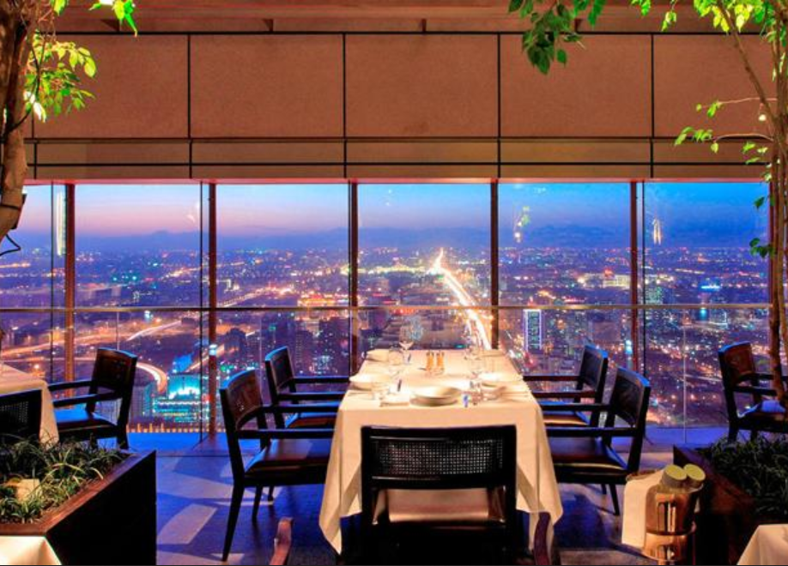
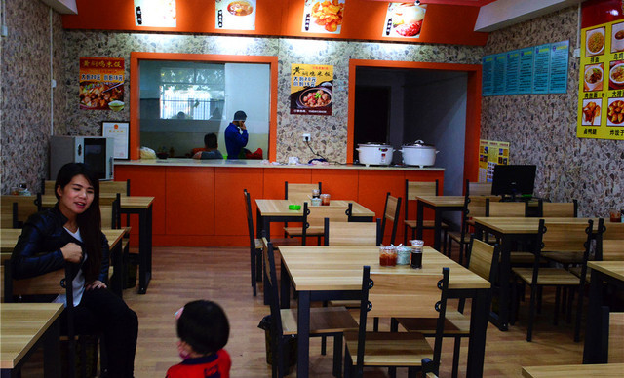
都是吃饭
北京亮
沙县小吃

Slide 5

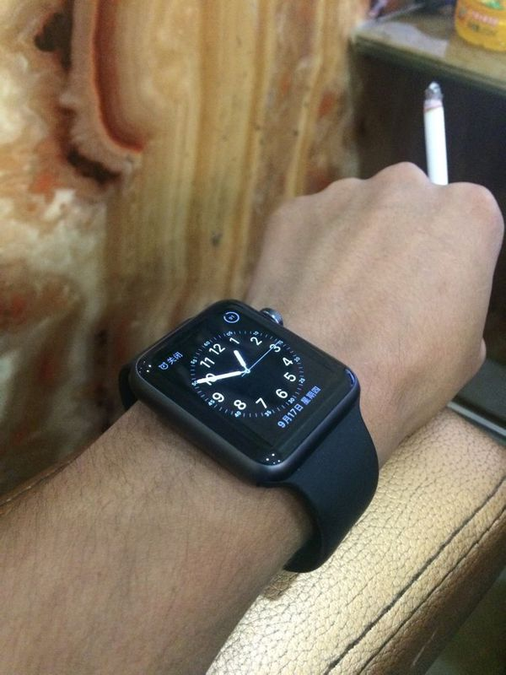
都是手表
百达翡丽
苹果手表

Slide 6
都是社交
微信摇一摇
微信朋友圈
微博
贴吧
知乎
映客

Slide 7
它们都在为什么人，解决什么问题？

Slide 8
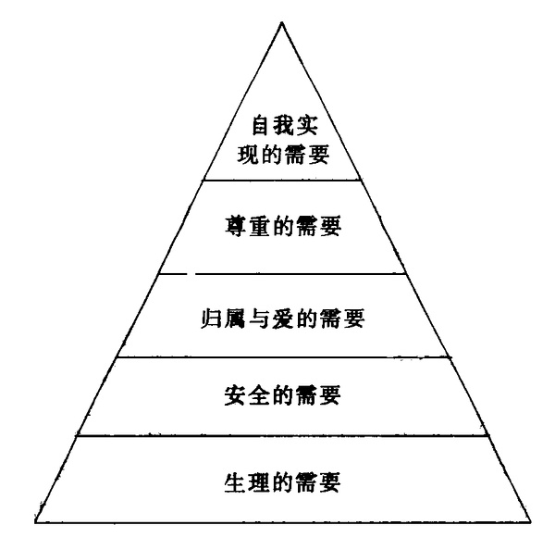
这些呢？
微信摇一摇
微信朋友圈
微博（大V，吃瓜群众）
贴吧（吧主，吃瓜群众）
知乎（牛答主，吃瓜群众）
映客（一掷飞机的土豪，吃瓜群众）
百达翡丽
北京亮
苹果手表
沙县小吃
马斯洛：《人类动机的理论》

Slide 9
要满足需要，还有漫漫征途
我是果粉，苹果出了手表，当然要戴苹果表，这是信仰！
等等，我平时多运动，苹果表有运动款吗？百度一下！
耐克款非常酷炫我所爱！哪个卖家靠谱价格又便宜？上淘宝。
排序比价，看评论，旺旺上追问，下单付钱，等快递….
戴上手腕，点亮信仰灯。

Slide 10
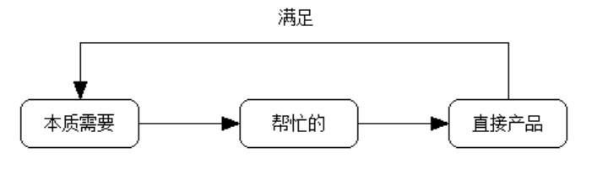
产品两大类
直接针对需要的产品：耐克版苹果手表
帮忙的产品：百度、知乎、淘宝、在线支付、快递…

Slide 11
讲半天，需求到底是什么鬼？

Slide 12
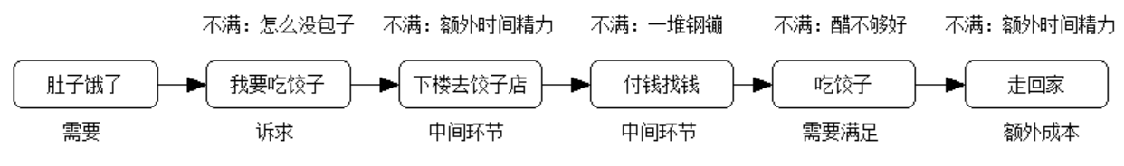
饺子店站在用户角度的观察和思考
楼下怎么没包子——饺子包子一起卖（增加x产品线）
吃个饭来回折腾——送餐上门（中间流程改进）
一堆零钱真麻烦——移动支付（中间流程改进）
醋不够好——饺子店服务改进（服务本体改进）

Slide 13
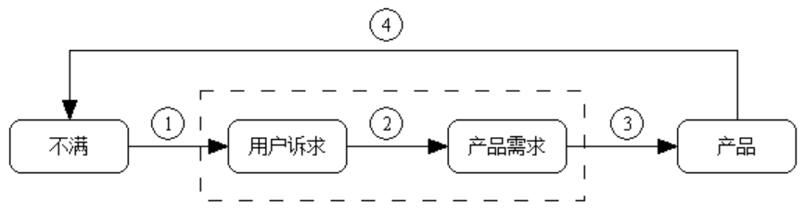
不满、用户诉求、产品需求、产品

Slide 14
不满，到底有多不满？
规模（有多少人会有这个不满？）
频度（同一需要，每天都不满，还是每年不满一次，还是一辈子不满一次？）
程度（不满状态，无所谓、可忍受、吐吐槽、坐卧不宁、痛不欲生？）
趋势（未来若干年，上述三点，尤其是规模，变化趋势会是什么？）

Slide 15
用户说的，真的就是他想要的吗？
难言之隐（我买他的单是因为他给我回扣）
我怎么知道我要什么（汽车，还是更快的马）
你问我要不要，我当然说要（五颜六色的家庭彩灯）
未拥有时的渴望，到拥有时的平淡（country side）

Slide 16

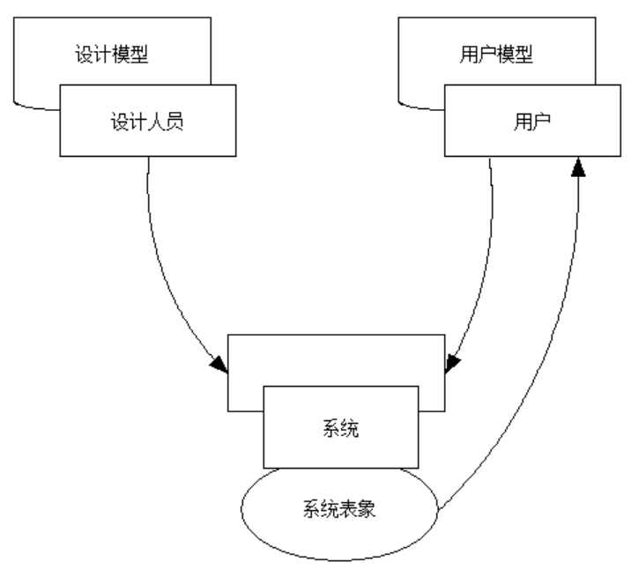
是产品经理的需求，还是用户的需求？

Slide 17
从需求到产品的功能取舍与节奏
巴塞罗那圣家族大教堂——1882-现在，尚未完工
——高迪：我的客户（上帝）并不着急
老板：我们的钱能支撑八个月。两个月出原型，第三个月上线和小范围验证，第四个月优化调整，第五个月小推一把。第四个月开始我拿着原型找续命钱。
最小化产品如何超出用户预期？

Slide 18
一个合乎需求的产品，真的如用户所需？
有问题的用户，如何知道、得到这个产品？
他们为此（中间成本、产品代价）要付出多大的代价？
问题解决程度如何？彻底解决，还是有点帮助，还是文不对题？
原始的问题和不满，有无在“需求”中扭曲，而导致产品和市场的不匹配？

Slide 19
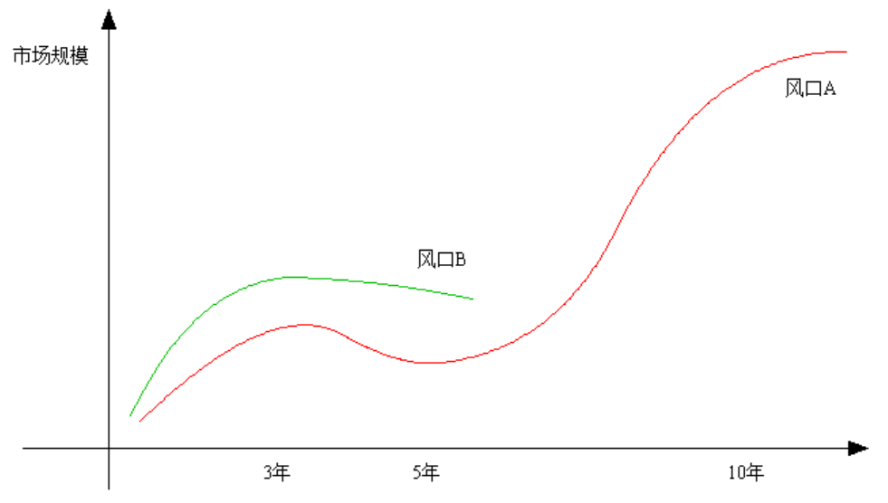
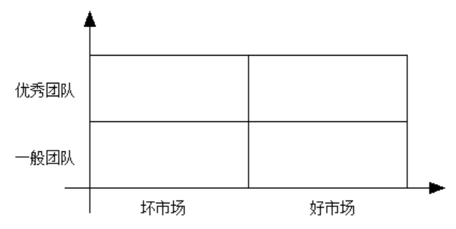
这到底是一个好市场，还是一个坏市场？

Slide 20
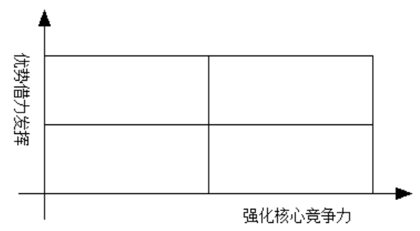
为什么是你来做
内生市场：大企业的逻辑
贴吧、知道、百科、文库
外生市场：增长与壁垒 攻守计算：新价值-老价值-转换成本
领先者的网络效应/成本领先

Slide 21
绕开“需求”的坑

Slide 22
行动与直觉
首先自己是用户（尽一切可能），体察产品
零距离观察用户，比对不同行为模式下的心智模型差异
使用和研究竞对（做什么不做什么，怎么做），了解竞对的用户（为什么选择竞对）
关注产品与用户的全流程触点，无死角
把每一个用户反馈视为产品的缺陷与改进的契机，从主动反馈中发现用户真正的关注点

Slide 23
量化和验证
触达→行动：核心价值与客户需求的匹配度
行动→终点：产品易用性
终点→重复行动：忠诚度
终点→向熟人推荐：NPS

Slide 24
Minimum Viable Product
最小化团队，最简化产品，只验证最主干的价值和需求
大胆假设，小心求证，快速迭代
船小好调头，再过两年仍是一条好汉

Slide 25


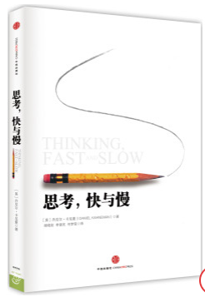

书目推荐
诺曼
埃里克·莱斯
丹尼尔·卡尼曼
彼得·蒂尔
文章：Marc Andreesen：http://web.stanford.edu/class/ee204/ProductMarketFit.html

